Slide 1


Зачётная работа
по курсу
«Основы православной педагогики»
2019-2020 г.
Выполнили воспитатели:
Акулинина Наталья Юрьевна,
Винникова Наталья Ивановна
Notes:
1

Slide 2
Муниципальное бюджетное дошкольное образовательное учреждение
детский сад №25 «Троицкий»
Белгородская область, город Старый Оскол
«Из опыта реализации программ духовно-нравственного воспитания на основе православной культуры в ДОУ»
Воспитатели: Акулинина Наталья Юрьевна,
Винникова Наталья Ивановна
Notes:
2

Slide 3
Приказ Минобрнауки РФ № 1155 от 17.10. 2013 г.
«Об утверждении федерального государственного образовательного стандарта дошкольного образования»
«1.6. Стандарт направлен на решение следующих задач:
объединения обучения и воспитания в целостный образовательный процесс на основе духовно-нравственных и социокультурных ценностей и принятых в обществе правил и норм поведения в интересах человека, семьи, общества;»

Slide 4
Программа Л.Л. Шевченко «Добрый мир. Православная культура для малышей».
Цель программы: развитие личности ребенка дошкольного возраста, формирование базовой культуры на основе отечественных традиционных и нравственных ценностей.

Slide 5
Задачи программы:
духовно-нравственное развитие и воспитание детей посредством приобщения к традиционным духовным ценностям России, понимания значимости традиционных нравственных идеалов и моральных норм для жизни личности, семьи, общества;
формирование у детей основополагающих морально-нравственных идеалов, установок, ценностей, норм, обеспечивающих осознанный нравственный выбор;
приобретение культурологических знаний, необходимых для разностороннего развития детей;
создание условий творческого развития;
воспитание любви к Родине, семье;
интеграции личности в национальную и мировую культуру;
обеспечение ценностно-смысловой, содержательной, методической преемственности между ступенями дошкольного, начального и основного общего образования.

Slide 6

Учебно-методический комплект
«Добрый мир»

Slide 7
Планируемые результаты освоения программы
Знать 3-4 православных праздника
Знать особенности православной культуры
Иметь представление о смысле праздников Рождество Христово, Пасха
Иметь представление об атрибутах и блюдах на Пасху
Знать свою малую родину, столицу, страну
Иметь представление о нравственных качествах человека (доброта,
скромность, честность, трудолюбие)
Иметь представление о семье как о главной ценности для человека.
Иметь представление о родственных связях.

Slide 8
«Не бойтесь создавать условия направленные на развитие личности на основе духовно-нравственных ценностей, не бойтесь удовлетворять образовательные потребности детей в духовно-нравственном совершенствовании, не бойтесь прививать детям христианские ценности и воспитывать их на основах православия…»
Л.Н. Толстой

Slide 9
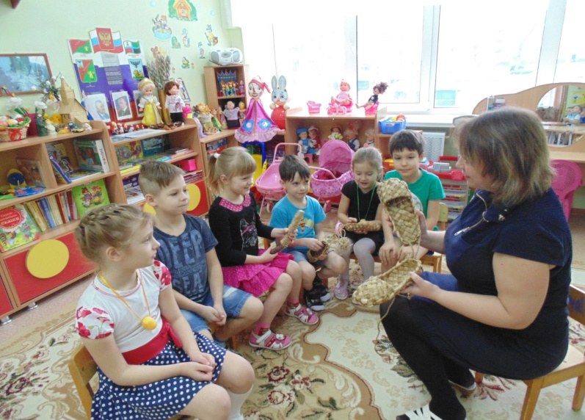
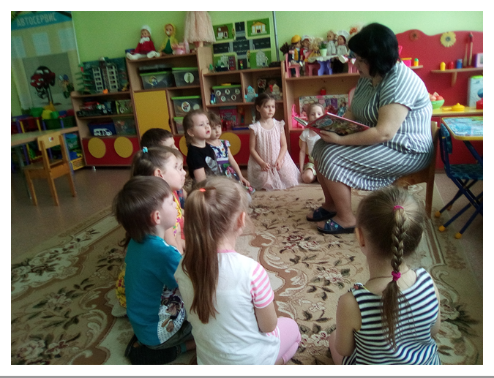
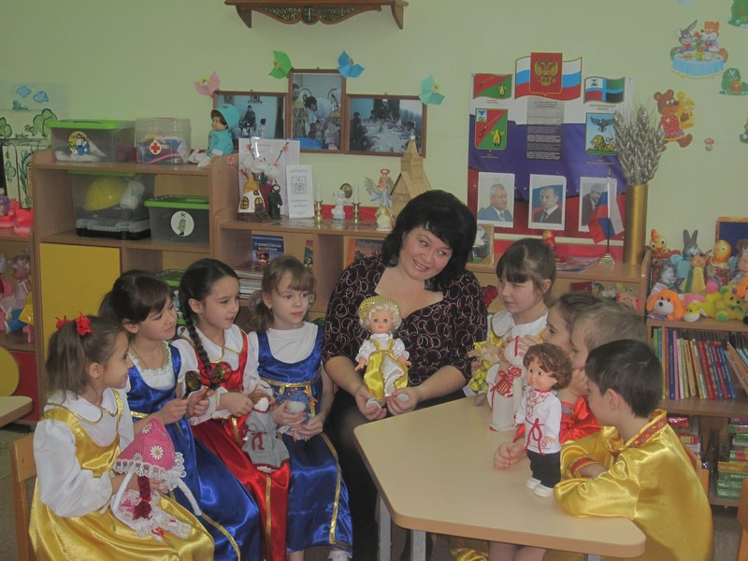
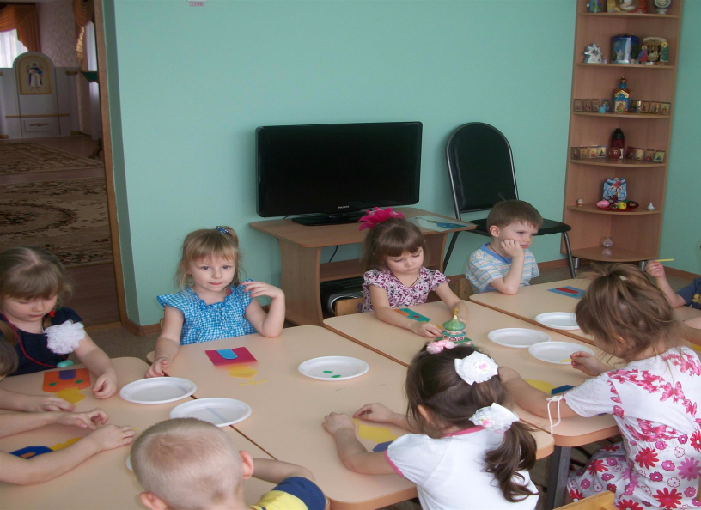
Духовно-образовательные занятия педагога (беседы, устные поучения, занятия, чтение художественной литературы:
О прощении, упрямстве.
Не спорь! Прости!)

Slide 10
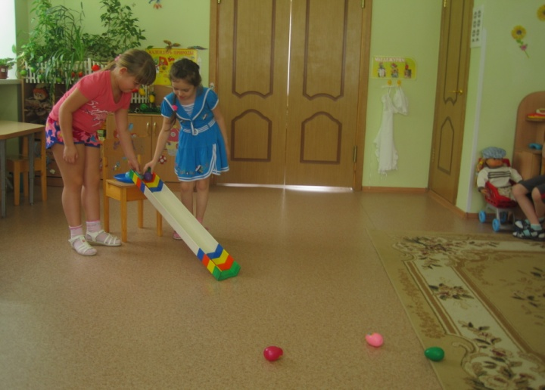
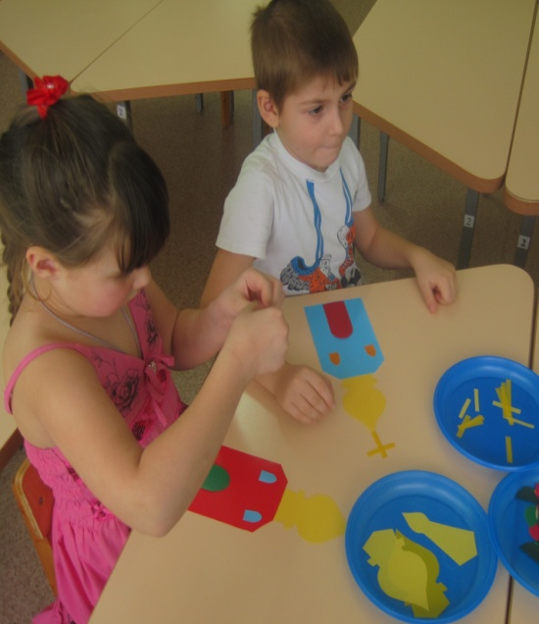
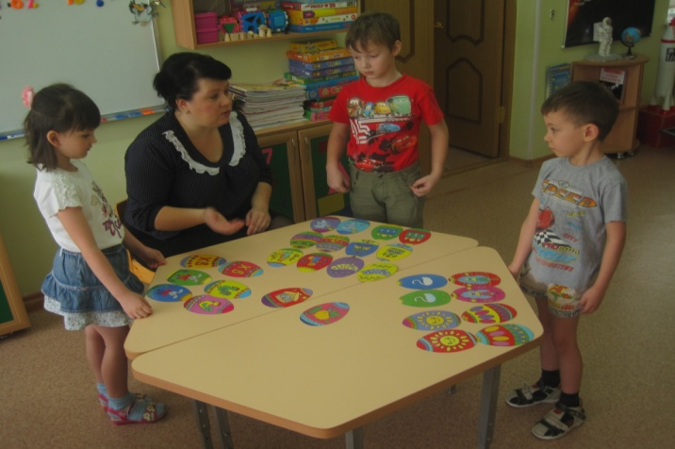
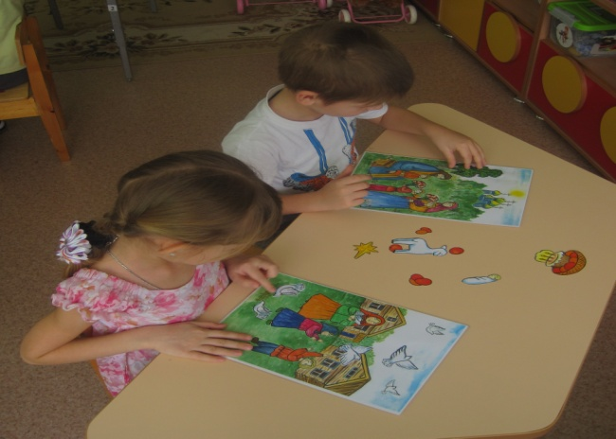
Игровая деятельность
Игра «Прокати яичко»,
«Найди одинаковое»
Игра – угадай-ка
«Как называется дом?»,
Построй «Божий мир»

Slide 11
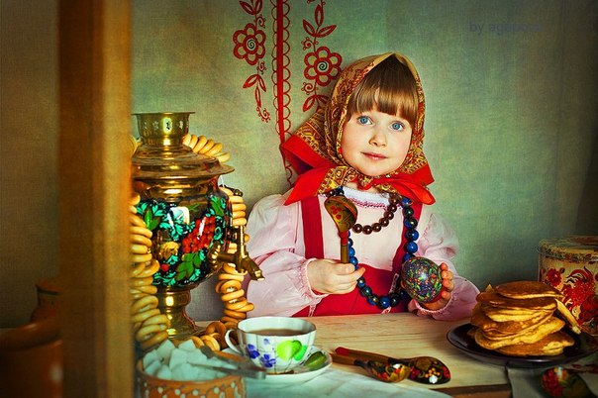
Народные традиции могут выступать как средство духовно-нравственного воспитания дошкольников,
так как выделенные элементы социально-культурного наследия, которые передаются посредством традиций (человеческий опыт, отношения, формы поведения), являются в то же время и элементами духовно-нравственной культуры.

Slide 12
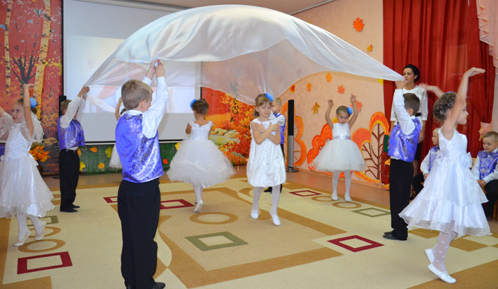
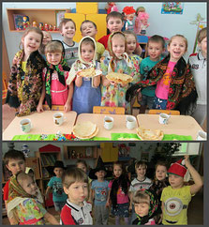
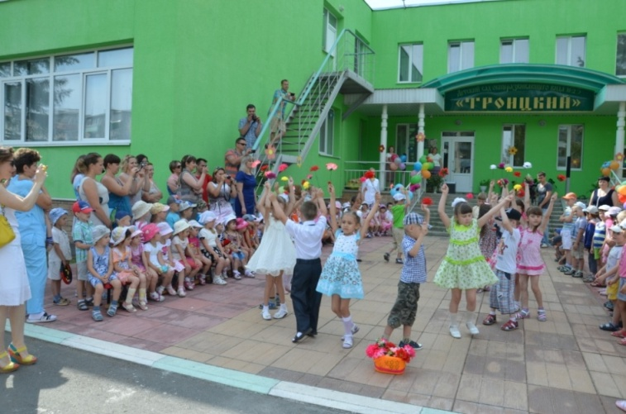
Тематический цикл занятий приуроченных к праздникам – важнейшим вехам православного календаря
Покров Пресвятой Богородицы
Масленичное гуляние
Преображение Господне –
Спас Яблочный

Slide 13
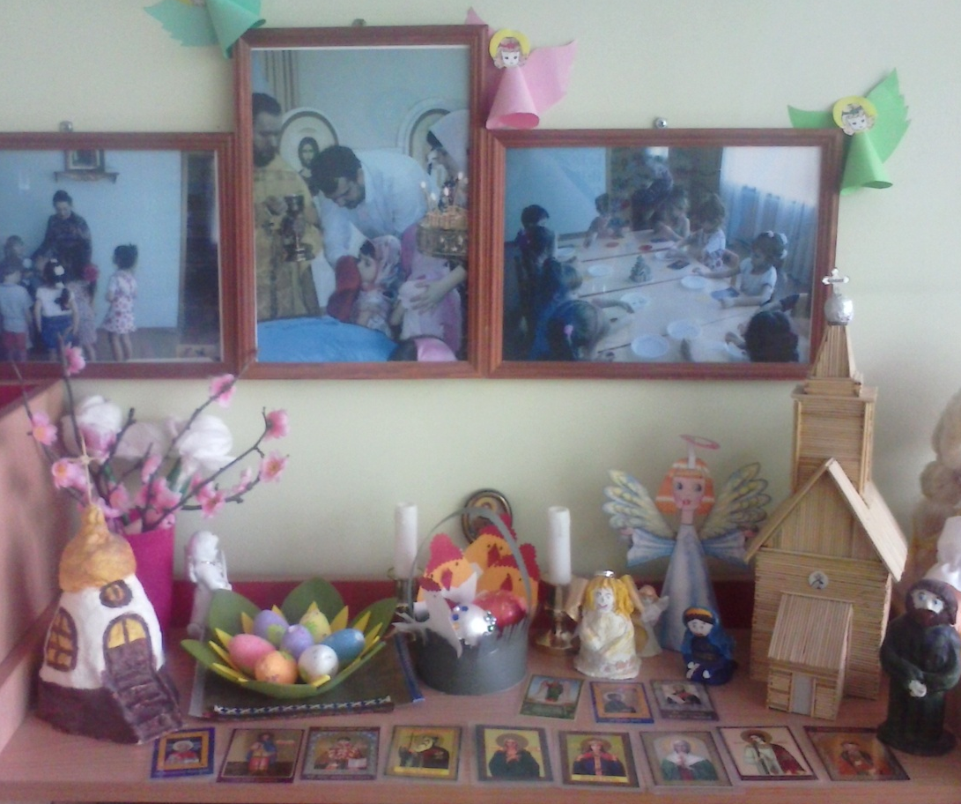
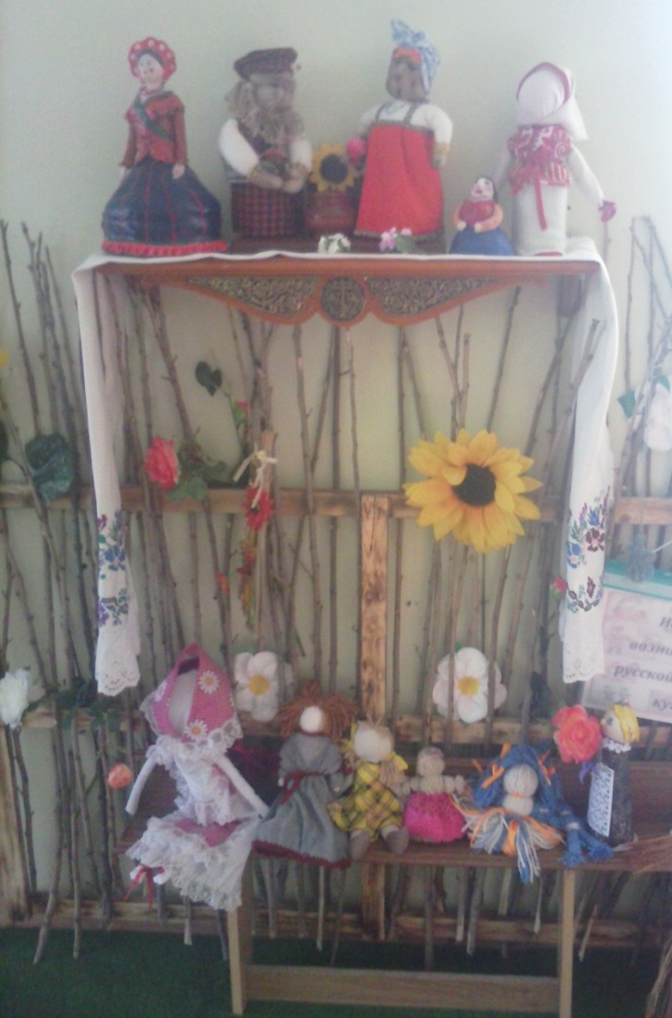
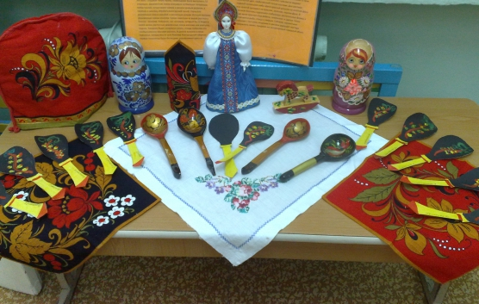
Мини-музеи

Slide 14
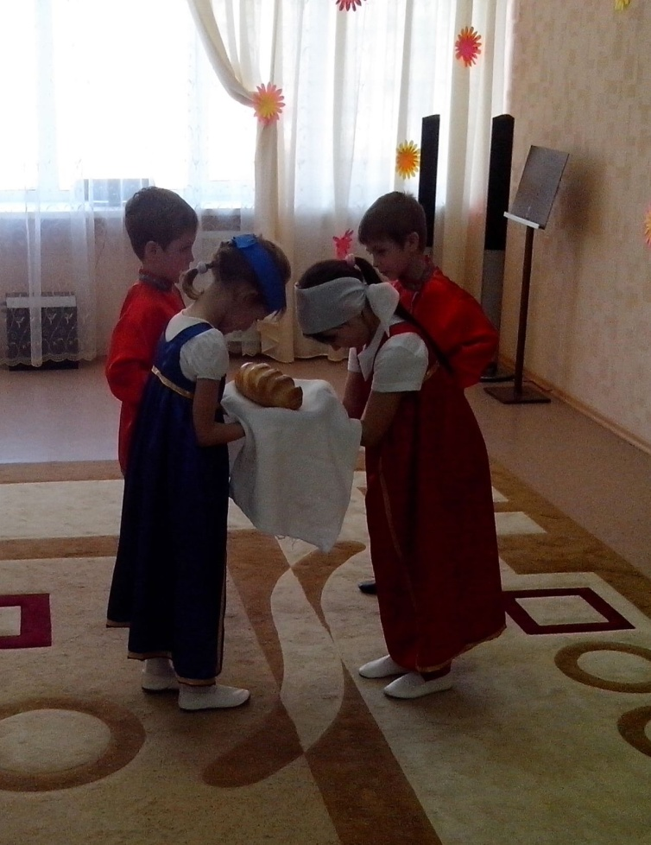
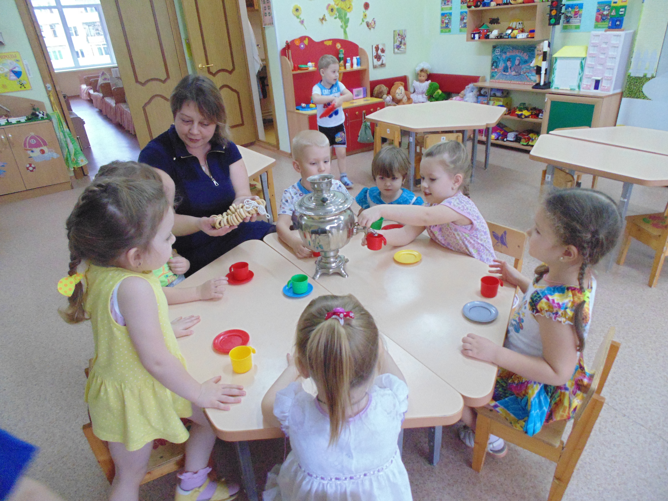
Сюжетно-ролевые игры
Сюжетно-ролевая игра
«День Ангела»
Сюжетно-ролевая игра
«Хлеб всему голова»

Slide 15
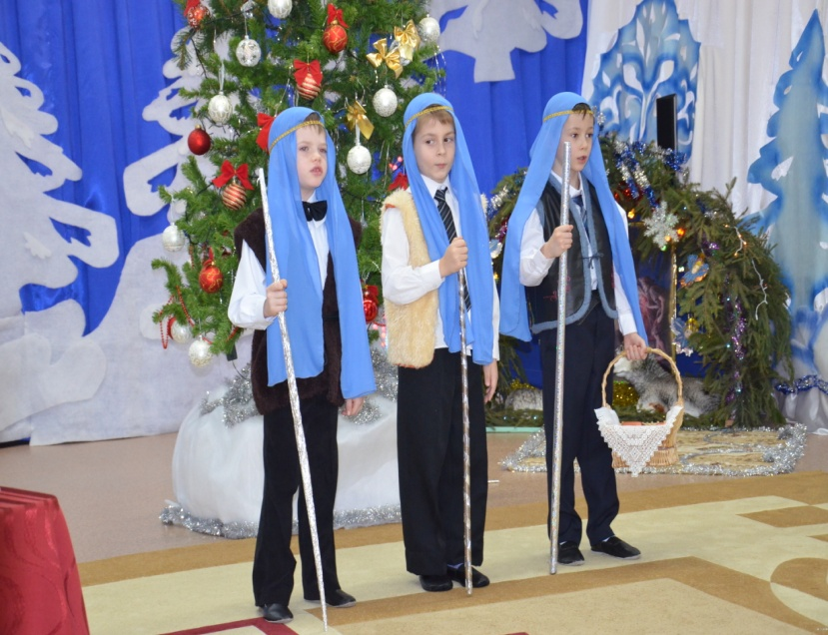
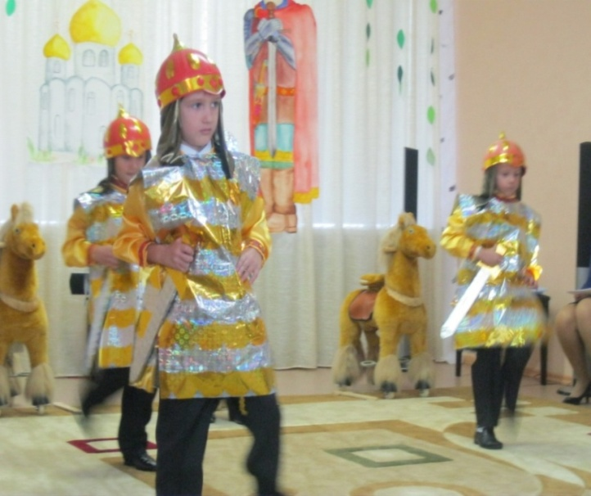
Православные праздники которые мы отмечаем
День народного единства и
Казанской иконы Божией Матери
(музыкально театрализованное представление)
Рождественский спектакль
«В огне Рождественских свечей»

Slide 16
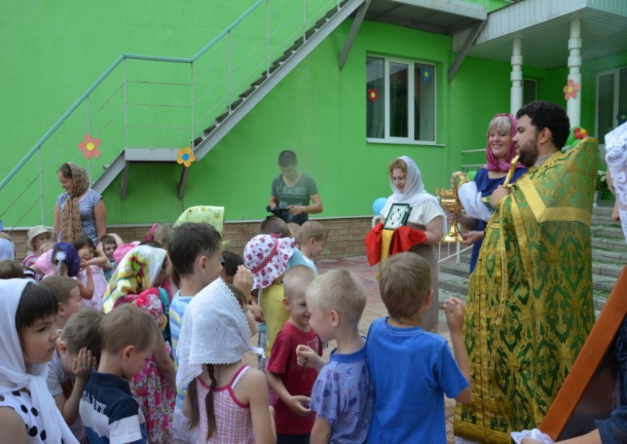
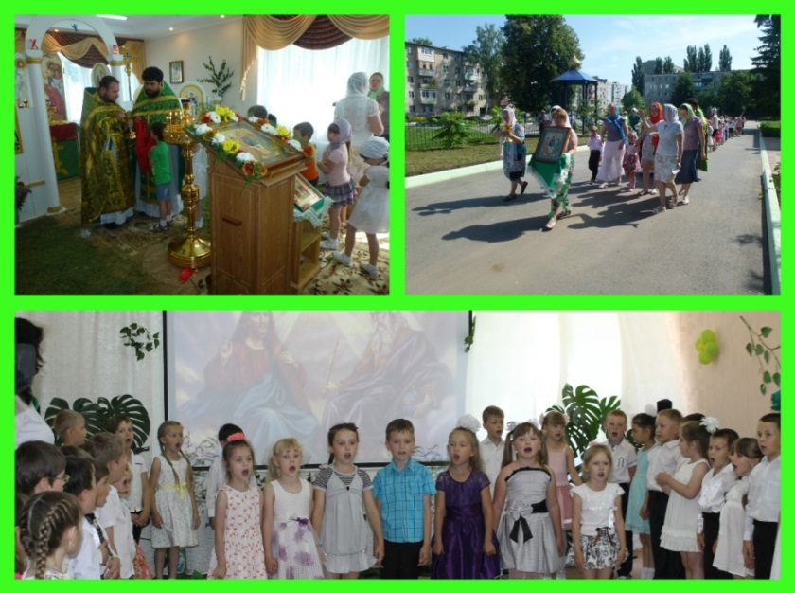
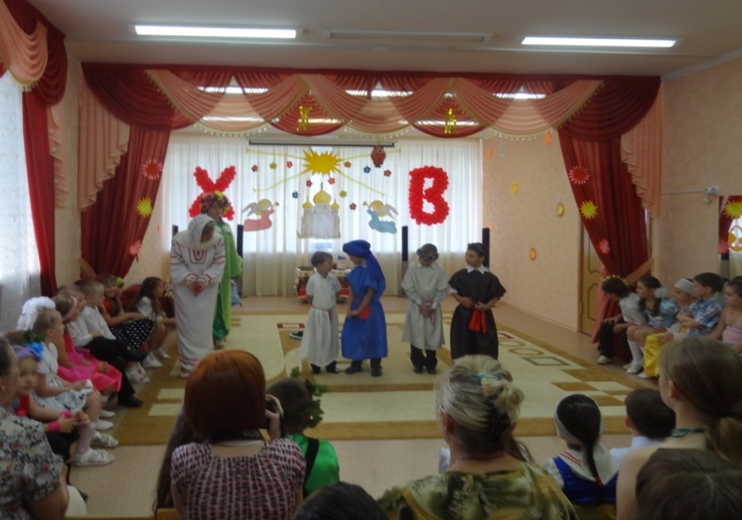
Праздник Святой Троицы
с о. Максимом и о. Ярославом
(детская литургия, крестный ход, музыкально-литературная композиция)
Праздник
Светлой Пасхи
(театрализованное представление совместно с родителями)

Slide 17
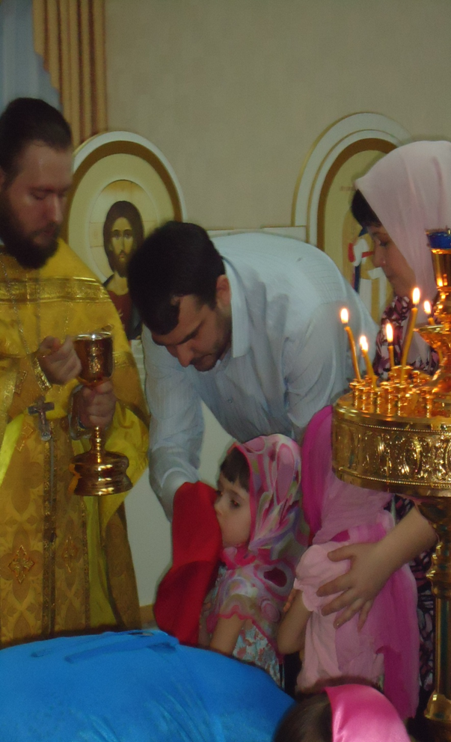
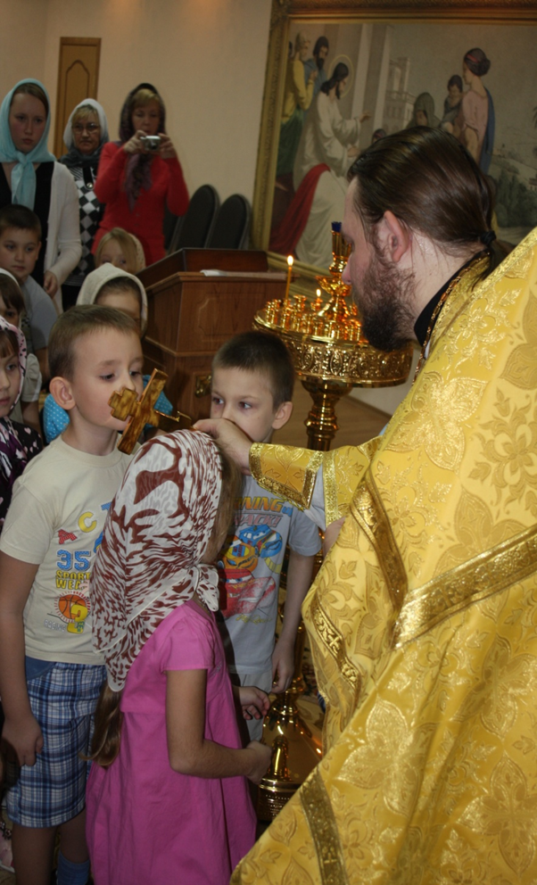
Причастие детей в домовом храме духовным наставником о. Максимом (Горожанкиным)

Slide 18
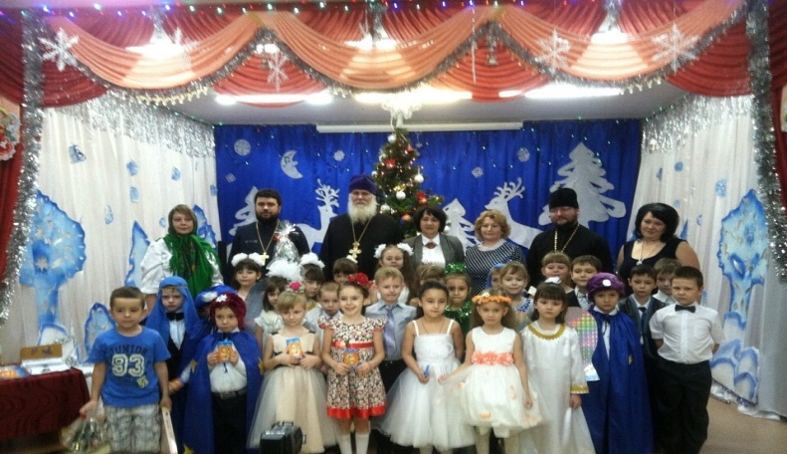
Рождество Христово
Важные гости на рождественском утреннике Благочинный Cтарооскольского округа протоиерей Алексей Бабанин, начальник управления образоваия Бугримова Л.В.,
духовный наставник о. Максим(Горожанкин), о. Ярослав (Демедюк)
и педагоги ДОУ.

Slide 19
СЕМЬЯ – это первый наставник для детей во всех их начинаниях.

Slide 20
«Инновационные формы взаимодействия педагогов и родителей через
интернет-ресурсы» сообщество «Проваславная страничка»
размещение фотографий с событиями группы, с детьми в различных видах деятельности; размещение видеозаписей с утренников, публикация результатов творческой и интеллектуальной деятельности детей (поделки, презентации, проекты); размещение рекомендаций по воспитанию и обучению детей. Эти и другие формы будут мотивировать родителей на участие в совместных обсуждениях вопросов, комментировать различный материал.

Slide 21
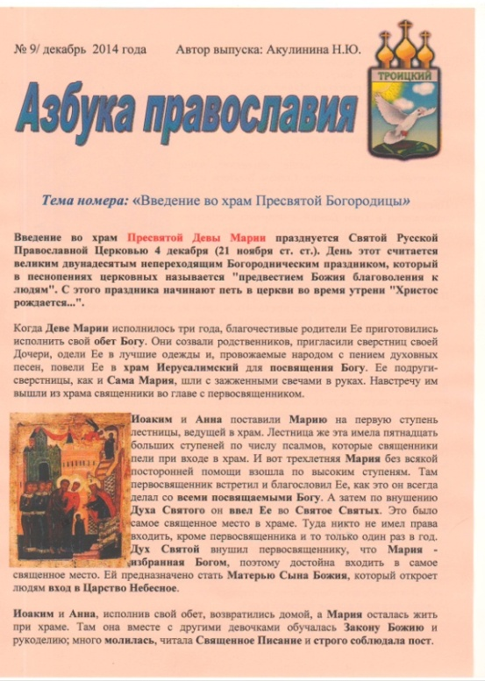
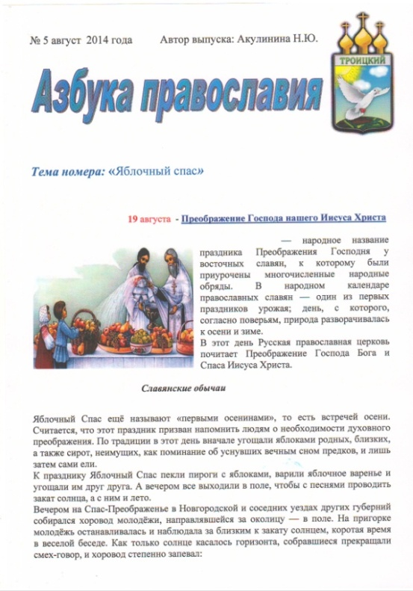
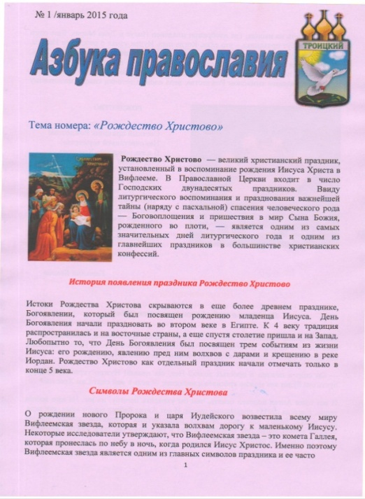
Групповая газета «Азбука православия»
Познакомившись с материалами, напечатанными в групповой газете
«Азбука православия», родители могут вместе с детьми, прочесть и выучить молитвы. Узнать новые пословицы и новые стихи. Разгадывать загадки и познакомиться со сказками и притчами, созданными мудростью народной и великими русскими писателями.
Узнать золотые правила поведения и наставления.
Также приведены советы для родителей, как справиться с детским непослушанием и капризами, как привести ребенка к вере.

Slide 22
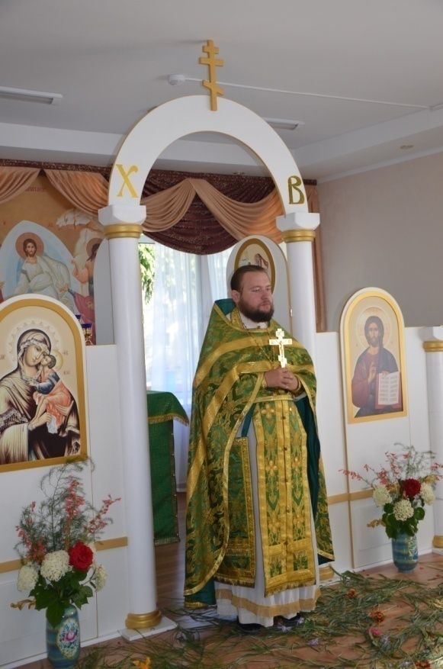
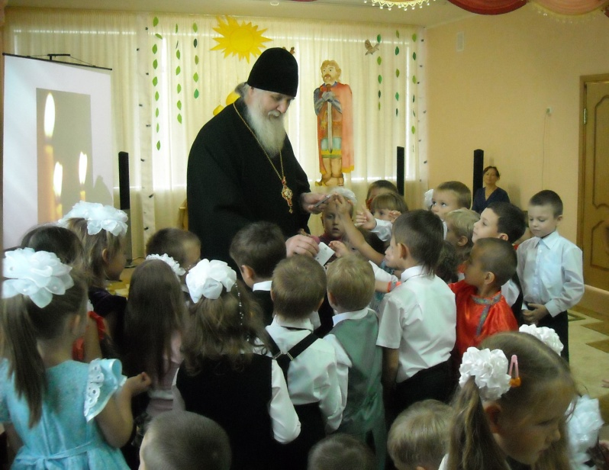
Взаимодействие с Благочинным Cтарооскольского округа протоиереем Алексеем Бабаниным и духовным наставником о. Максимом (Горожанкиным)

Slide 23
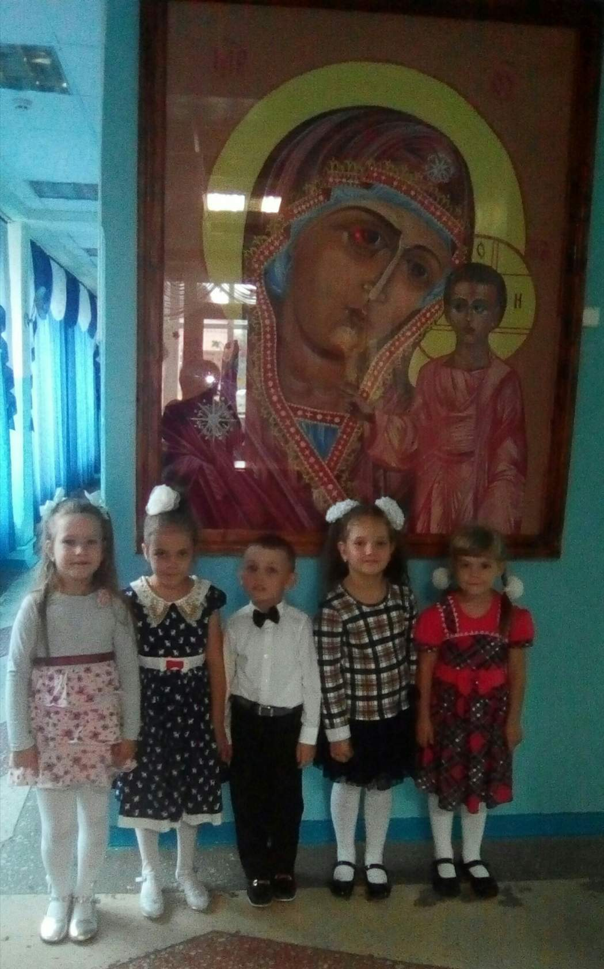
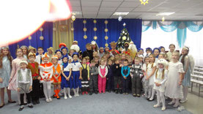
Взаимодействие с общеобразовательным учреждением Православная гимназия во имя Святого Благоверного Великого князя Александра Невского № 38
Духовно просветительский центр школы №21 «Истоки»
совместное мероприятие
«Встречи под Рождество»

Slide 24
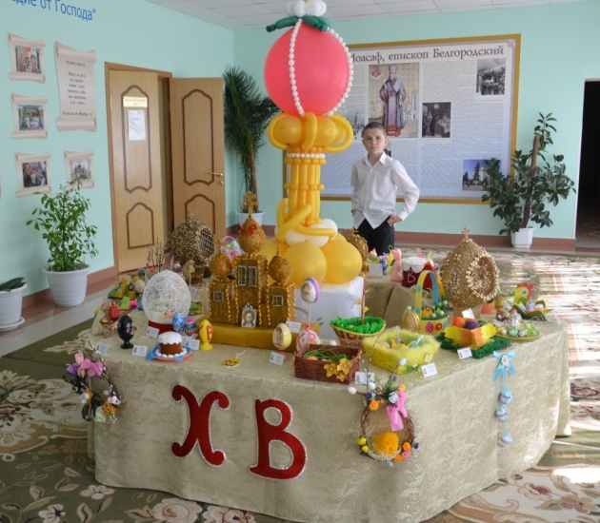
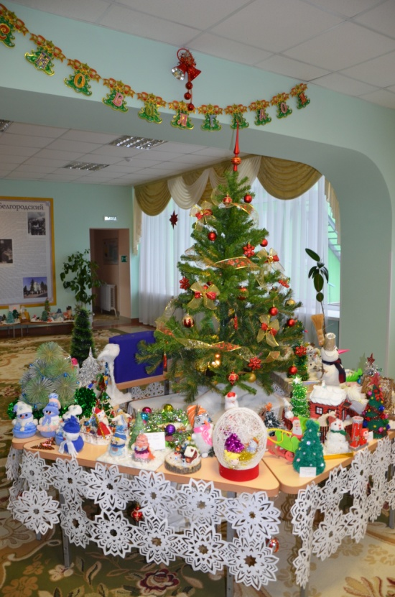
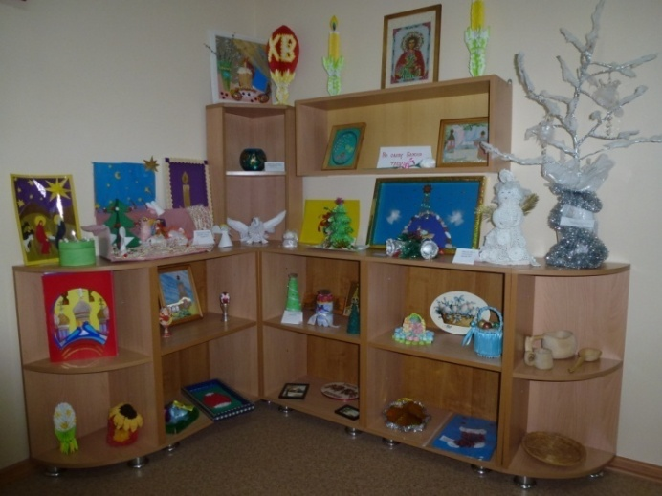
Выставка детских творческих работ
«Пасхальное чудо»
«Рождественские подарки»
«Умелые ручки»

Slide 25
Результатом нашей работы является:
формирование нравственной личности, содействие духовному опыту и приобщение к ценностям русской традиционной культуры, включающей гуманность, культуру поведения;
развитие творческих способностей ребёнка;
социально-личностное развитие детей (дружелюбие, толерантность, внимательность, жизнерадостность, правдивость, совестливость, активность, коммуникабельность).

Slide 26
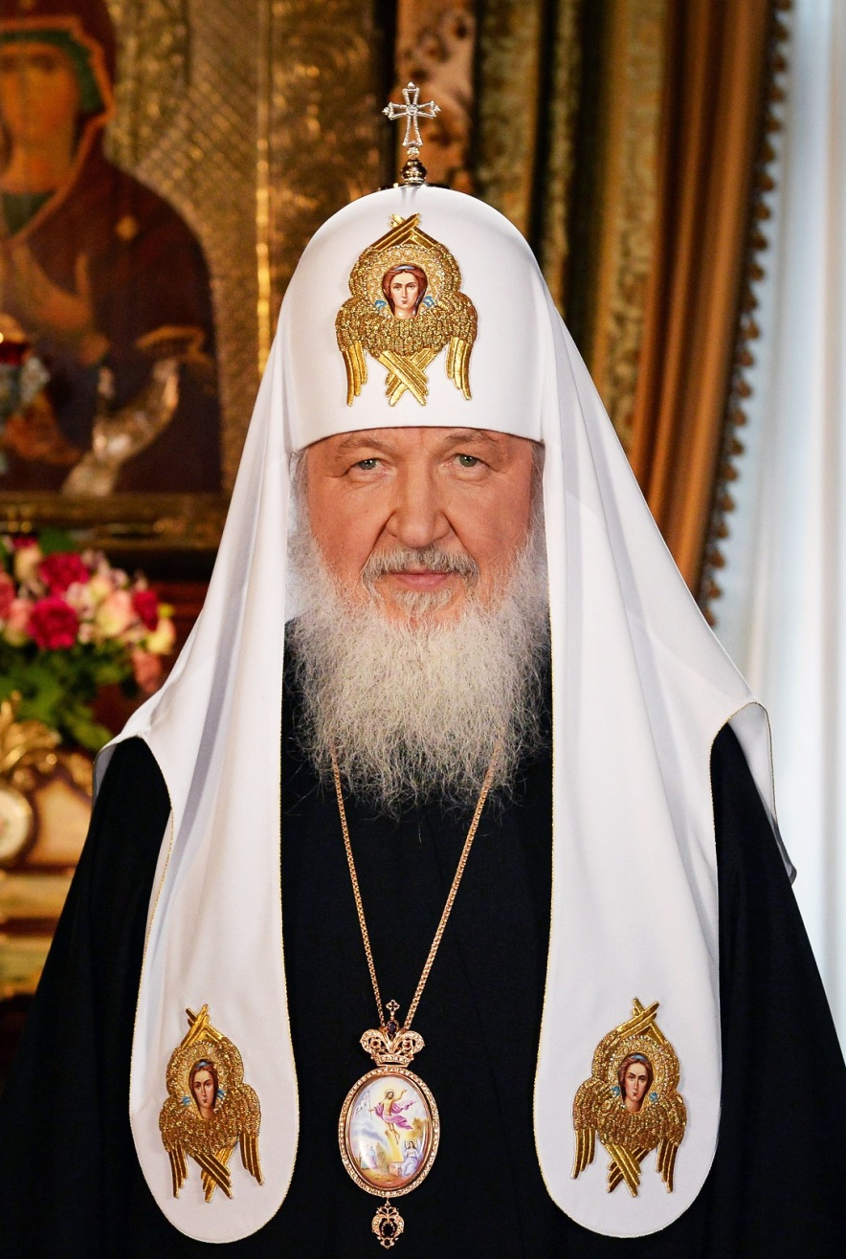
«Единственный прямой путь к возрождению нашего народа – это созидание крепкой семьи, духовно-нравственное воспитание и образование, возвращение к историческим корням,
к подлинной культуре»
Святейший Патриарх Кирилл

Slide 27
СПАСИБО ЗА ВНИМАНИЕ

